Slide 1
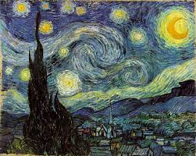
El Expresionismo

Slide 2
El expresionismo fue un movimiento surgido en Alemania a principios del siglo XX, coincidiendo en el tiempo con la aparición del fauvismo francés
Surgido como reacción al impresionismo, frente al naturalismo y el carácter positivista los expresionistas defendían un arte más personal e intuitivo
El expresionismo suele ser entendido como la deformación de la realidad para expresar de forma más subjetiva la naturaleza y el ser humano, dando primacía a la expresión de los sentimientos
Con sus colores violentos y su temática de soledad y de miseria, el expresionismo reflejó la amargura que invadió a los círculos artísticos e intelectuales de la Alemania prebélica, así como de la Primera Guerra Mundial y del período de entreguerras.

Slide 3
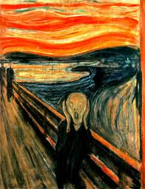
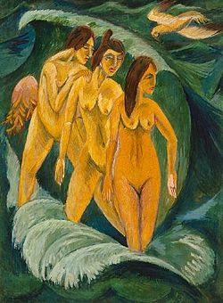
(Abajo) Tres bañistas: 1913, de Ernest Ludwing Kirchner
(Arriba) El Grito: 1893, de Munch

Slide 4
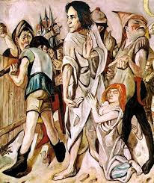
(Abajo) La noche estrellada: 1809, de Vincent Van Gogh
(Arriba) Cristo y una mujer descubierta en adulterio: 1917, de Beckmman Max

